Slide 1
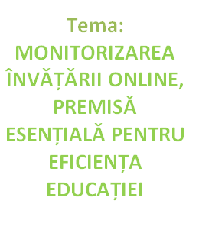

Slide 2
Sistemul educațional este compus dintr-o multitudine de actori care interacționează la diferite niveluri: în timp ce elevul se află într-un context în care informațiile necesare se vor referi la întrebări despre conținutul educației și metodele de evaluare, profesorul va fi mai probabil preocupat de informații de natură pedagogică, cum ar fi curriculumul etc. în același mod, managerul va fi preocupat de statistici și alți indicatori ai educației.
Rolul managerului este de a integra
armonios toate aceste surse de informații
indispensabile sarcinilor de management,
cercetării și planificării educației și,
de a le furniza în mod sintetizat utilizatorilor.

Slide 3
Management înseamnă control și verificare a sistemului educaţional pentru a identifica nevoile și deficiențele.
Primele întrebări ce apar la un manager:
*Sistemul educațional are resurse financiare, fizice și umane suficiente pentru a funcționa corect și, prin urmare, pentru a produce rezultatele scontate?
*Sistemul educațional răspunde suficient nevoii de educație?
*Ce educație le oferim elevilor și cu ce succes?
Analizarea situației și stabilirea unui plan este un pas necesar și fundamental în procesul de planificare.
Pentru ca un plan să fie eficient, acesta ar trebui să se bazeze pe o analiză detaliată și critică a situației, prin monitorizarea activității identificând problemele și cauzele, asupra cărora ar trebui să acționeze noile programe care urmează a fi implementate.

Slide 4
Începând cu 11 martie 2020, ca urmare a deciziei Ministerului Educației și Cercetării de a suspenda cursurile față-în-față, cadrele didactice ale şcolii s-au reorientat către practici noi de comunicare și de cooperare prin care să asigure continuitatea învățării și funcționarea organizațională.
Măsurile instituite prin starea de urgență ne relevă maniere diferite, câteodată inedite, de a fi și a acționa.
Online - Eficienţă

Slide 5
Pentru a susține activități de învățare la distanță, profesorii și elevii folosesc mai multe mijloace specifice:
• aplicații simple pentru comunicare asincronă de grup, precum Whatsapp, Facebook, chat messenger etc.;
• apeluri telefonice/ SMS/ canal de comunicare cu fiecare elev;
• utilizarea resurselor educaționale deschise și conținutului digitale, cum ar fi situri cu informații și ilustrații, biblioteci online, simulări, soft educațional, laboratoare virtuale, muzee virtuale, Digitaliada, LearningApps etc.
• platformele specializate de elearning – ASQ, materiale RED de pe platfoma CRED, etc.;
Online - Eficienţă

Slide 6
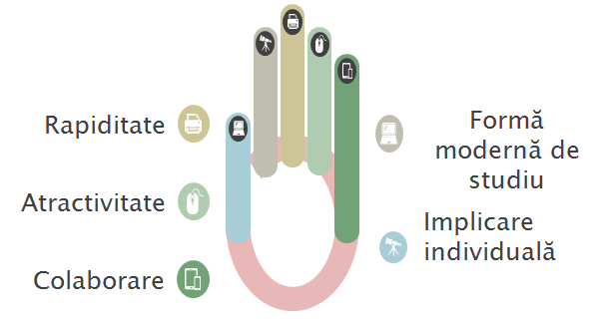
aplicațiile pentru comunicare sincronă în grup prin apeluri video/ videoconferințe precum Zoom, Meet, Teams, Skype.
La acestea, se adaugă instrumente și aplicații online pentru activități de învățare (ex.: Kahoot, Quizizz, Wordwall etc.), manualedigitale.ro precum și platforma eTwinning pentru proiecte colaborative complexe europene.
Online - Eficienţă

Slide 7
În momentul trecerii şcolilor la scenariul roşu, cu data de
9 noiembrie 2020, programul elevilor şcolii on-line devine:
Preşcolar: 9.00 - 11.00
Primar : 8:00- 10:30
Gimnaziu: 11:00 – 15:30
Elevii se conectează împreună cu profesorii pe platforma Microsoft Teams scoala365.ro şi comunicarea este sincronă conform orarului clasei.
Pentru eficientizarea actului educaţional se va utiliza şi comunicarea asincronă cu elevii prin grupurile de chat messenger/Facebook/ WhatApps.
Online - Eficienţă

Slide 8
Monitorizarea activității on-line este un subsistem al unui sistem educațional al cărui scop este colectarea, stocarea, procesarea, analiza și diseminarea informațiilor. Scopul său este acela de a oferi baza (sistemul de operare responsabil de desfășurarea activităților zilnice) și summitul (sistemul de luare a deciziilor, organul responsabil de definirea obiectivelor și alegerilor strategice) ale unei organizații cu informații și cunoștințe, pentru informare și luarea deciziilor.

Slide 9
Monitorizarea progresului într-un mediu online este diferit față de ​​cadrul tradițional.
Prin utilizarea sistemelor informatice pentru elevi, managerii vor putea extrage rapoarte de date în timp real despre progresul învățării elevilor. Folosind aceste rapoarte managerii vor monitoriza în mod regulat activitatea și participare online atât a elevilor cât și a cadrelor didactice.
Cosider că, monitorizarea progresului atât pentru elevi, cât și pentru profesori va ajuta la construirea și menținerea unui program eficient, precum și la furnizarea informațiilor necesare pentru a lua decizii în cunoștință de cauză.

Slide 10
INSTRUMENTE DE MONITORIZARE A ACTIVITǍȚILOR ON-LINE APLICATE DE DIRECTORUL UNITǍȚII DE ÎNVǍȚǍMÂNT
Profesorii fac parte din grupurile de lucru ale claselor deschise pe Facebook, Messenger,
Capturi de ecran /printscreen-uri ale lecṭiilor ȋncărcate pe paginile de Facebook ale claselor /grupurile de chat Messenger, WhatsApp;
Fiṣă de monitorizare săptămânală a activităṭii didactice desfăṣurate on-line;
Rapoarte de activitate de pe platforma Teams;
Fotografii sau documente cu teme rezolvate trimise pe e-mailul ṣcolii, grupul clasei chat messenger, Facebook, WhatsApp;
Asistenṭe la ore.

Slide 11
Așteptările și modul în care se măsoară activitatea elevilor arată diferit într-un cadru virtual.
Când se monitorizează ritmul elevului, vom lua în considerare orice acomodare necesară pentru elevi, un plan sau circumstanțe atenuante.
Scopul activității didactice este să ne asigurăm că elevii sunt pe deplin angajați să mențină ritmul de învățare necesar pentru a-i ajuta să aibă succes.

Slide 12
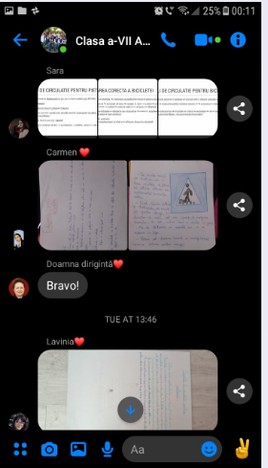
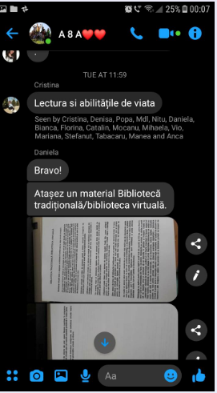

Slide 13
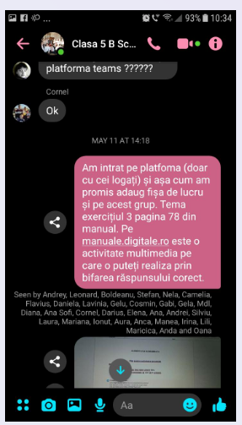
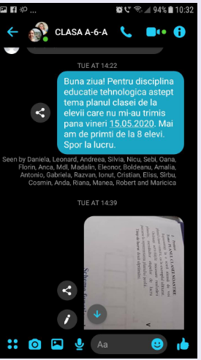

Slide 14
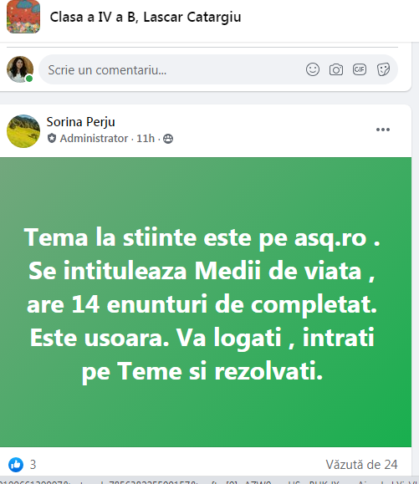

Slide 15
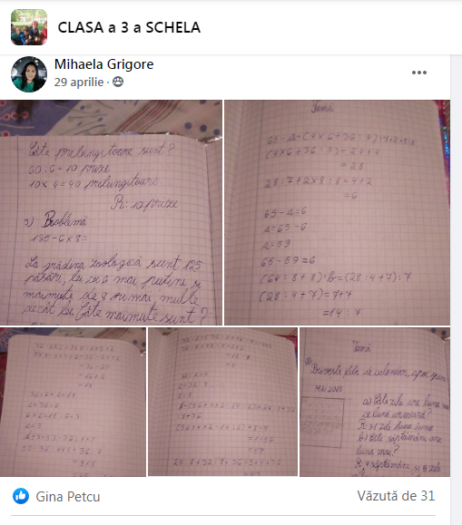

Slide 16
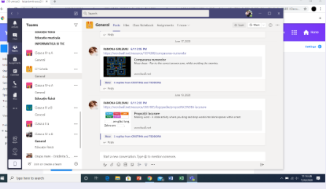
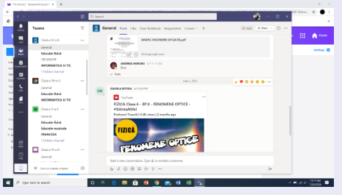

Slide 17
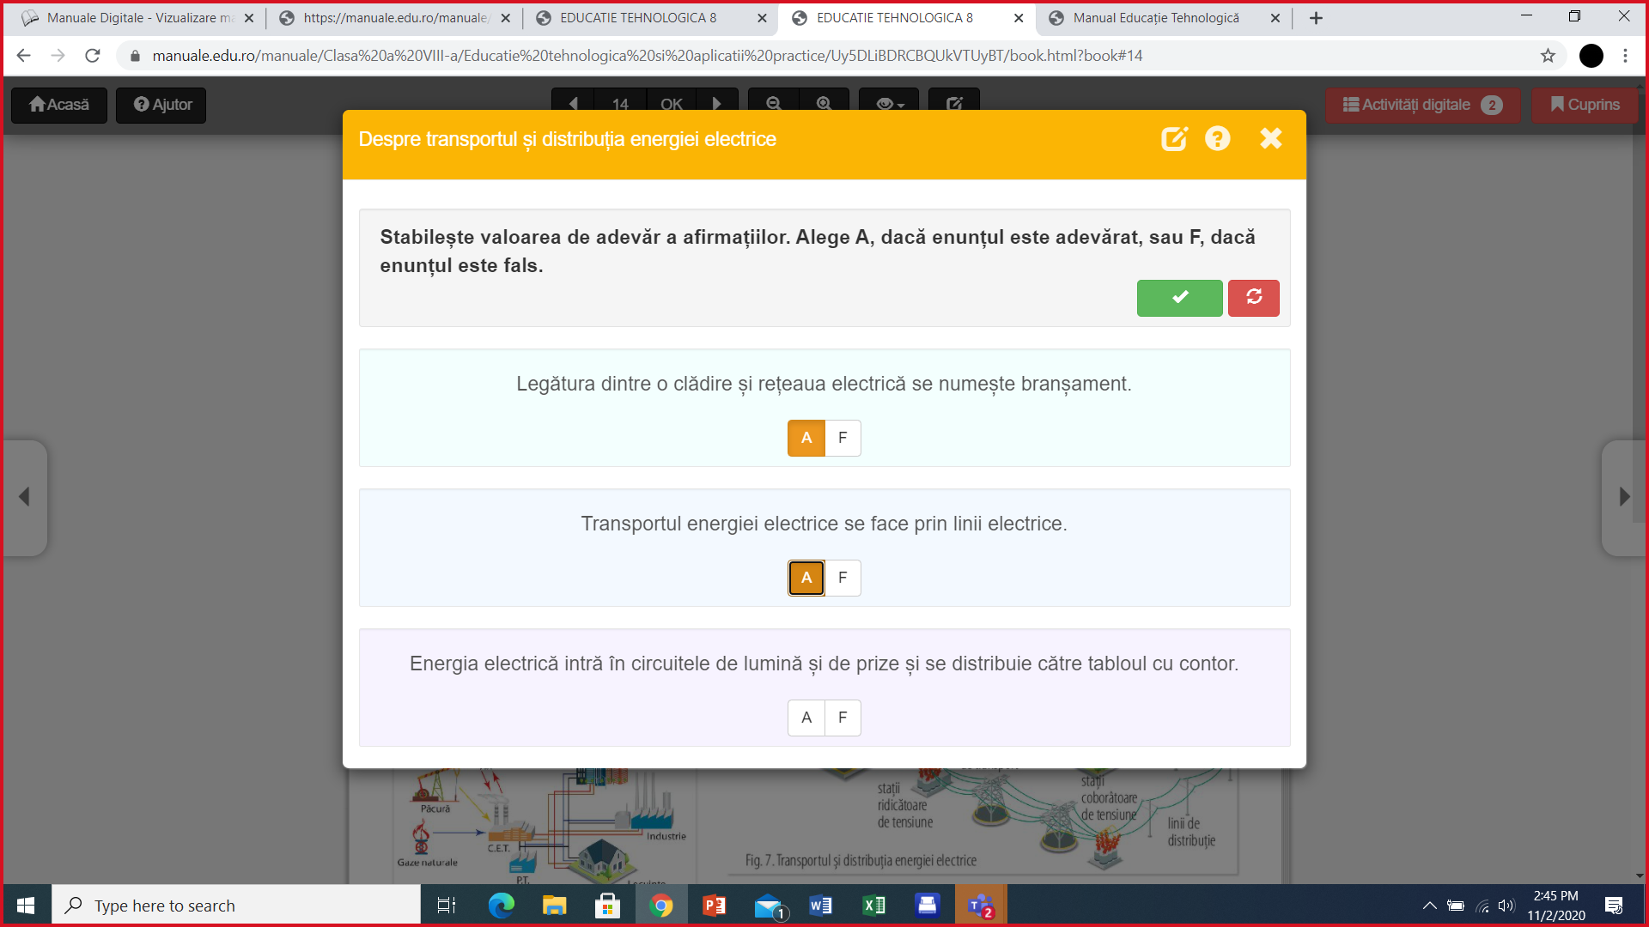
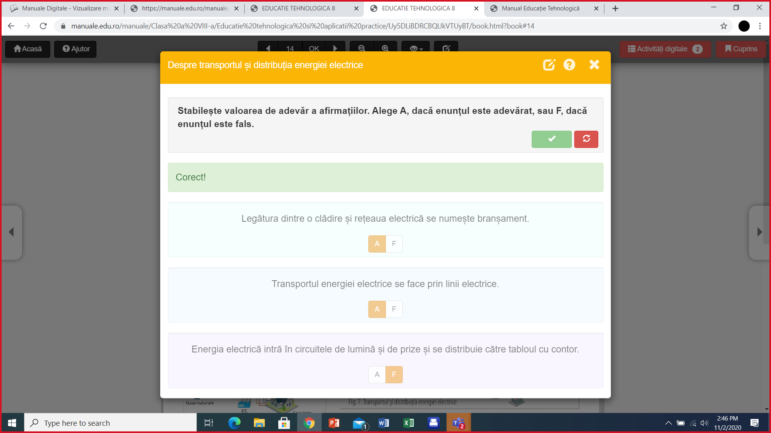
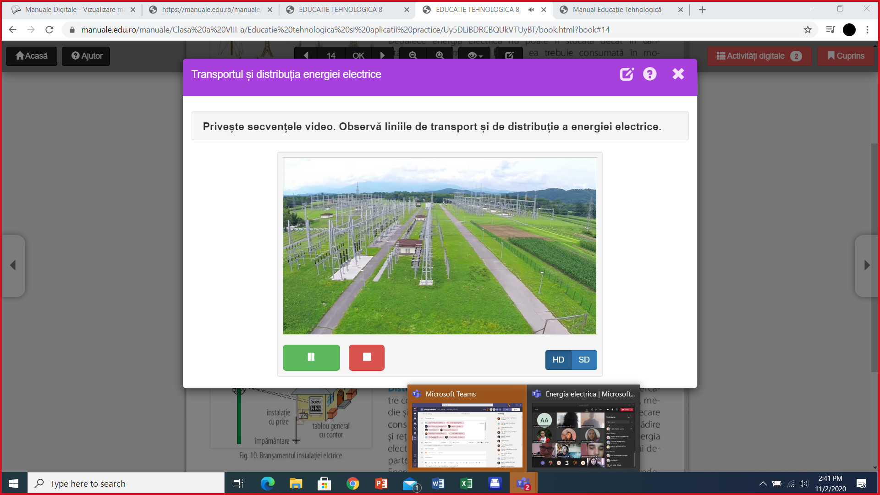

Slide 18
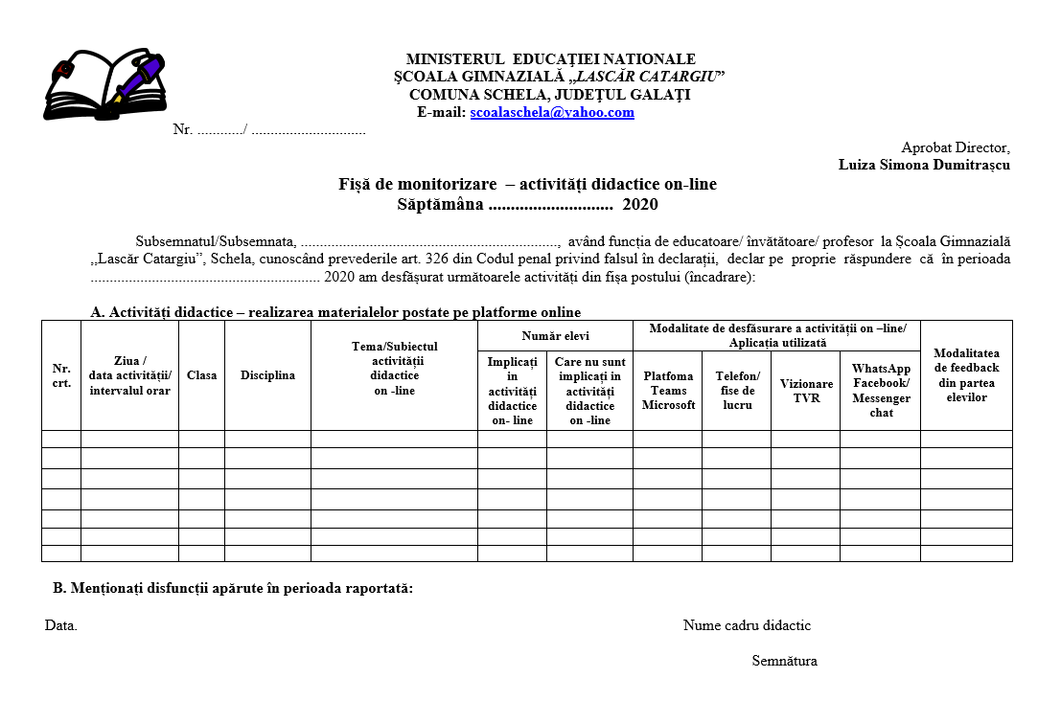

Slide 19
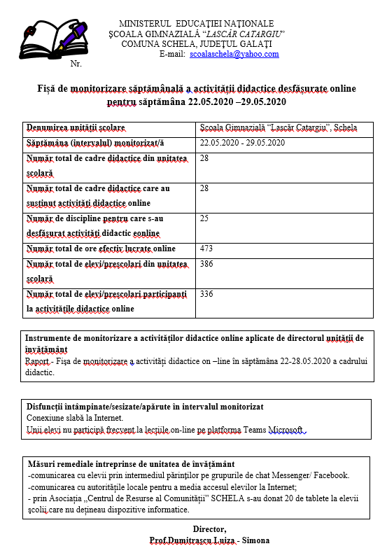

Slide 22
La Școala Gimnazială ,,Lascăr Catargiu” Schela în perioda desfășurării activității on-line Monitorizarea activității on-line s-a realizat utilizând statistici în Microsoft Teams pentru a analiza modul în care elevii echipele școlii comunică.
Pe platforma Microsoft Teams se utilizează rapoartele ce pot oferi informații în timp real despre datele și orele de logare a elevilor, lecția / evaluarea la care se lucrează și cantitatea de timp petrecut pe fiecare lecție / evaluare.

Slide 23
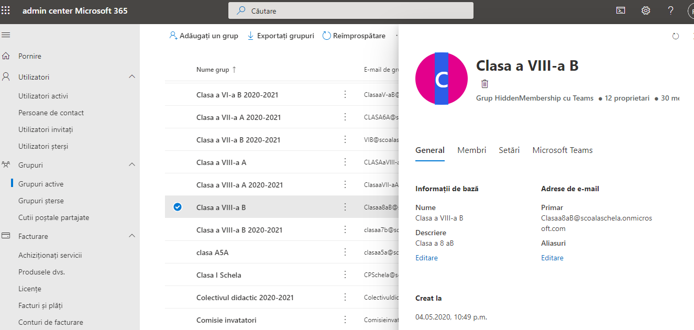
1.Am analizat câte clase și câți elevi au accesat platforma TEAMS.

Slide 25
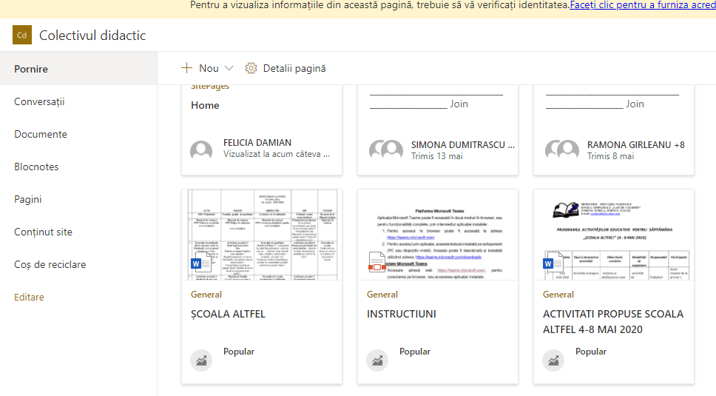
2.Am comunicat în permanentă cu celectivul cadrelor didactice prin realizarea întâlnilor on-line și prin postarea pe platformă a diferitelor materiale.

Slide 26
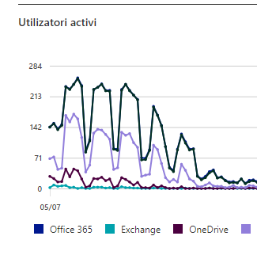
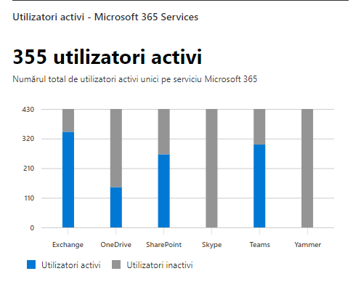
3. Am analizat câți utilizatori (elevi) se conectează pe platformă

Slide 27
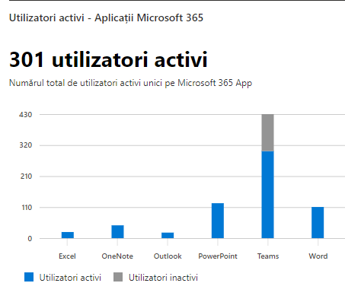
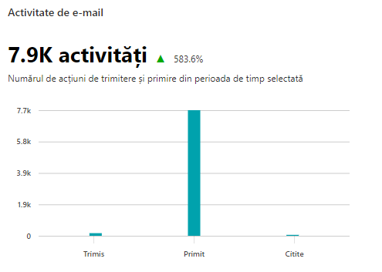
4. Am analizat ce materiale sunt postate de platformă

Slide 28
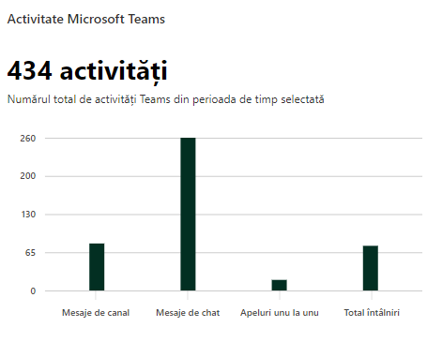
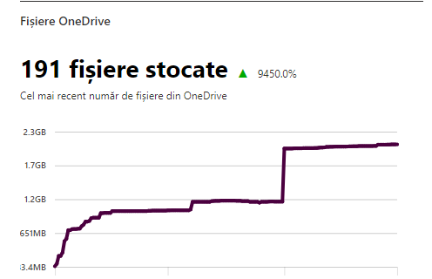
5. Am analizat câte activități se desfășoară

Slide 30
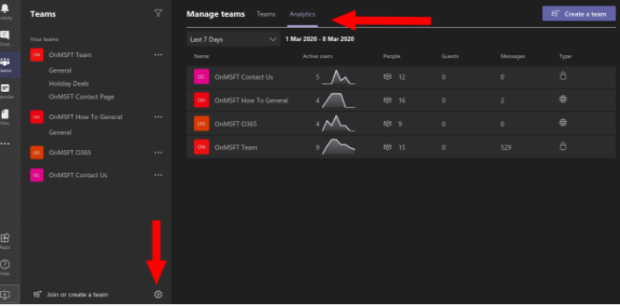
6. Pentru a vizualiza analize la nivel de echipă în Microsoft Teams am rugat colegii sa-mi trimită analiza statistică a activităților:
Analiza afișează un număr de mesaje trimise echipei în intervalul de timp selectat. De asemenea, primim o histogramă care indică modul în care numărul utilizatorilor activi a variat în timpul perioadei.
Un „utilizator activ” este orice membru al echipei care a postat un mesaj în fir sau a efectuat o acțiune intenționată în cadrul unui client Teams.

Slide 31
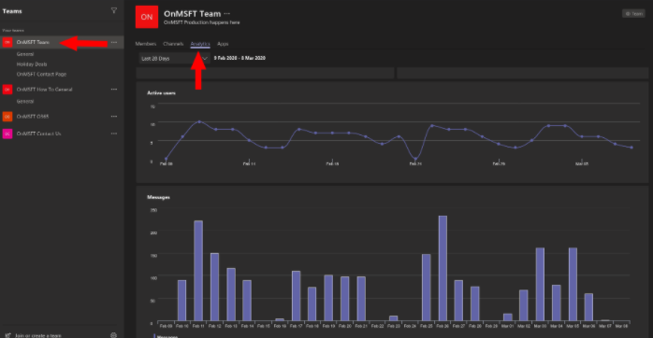
Putem obține informații mai detaliate despre activitatea unei echipe făcând clic pe numele acesteia. Acest lucru ne va duce direct la pagina de analiză la nivel de echipă. Acest lucru poate fi accesat și făcând clic pe butonul „…” de lângă o echipă din bara laterală. Selectăm „Gestionați echipa” din meniul derulant, apoi fila Analytics din partea de sus a paginii.
Analiza la nivel de echipă ne oferă o imagine mult mai detaliată asupra tiparelor de mesagerie.
Utilizatorii activi și valorile mesajelor trimise sunt reprezentate grafic zi de zi, astfel încât să puteți vedea cu ușurință când comunicările echipei dvs. au atins un nivel maxim. Datele ne oferă un punct de plecare atunci când evaluăm tiparele de utilizare și obiceiurile de lucru ale echipei.

Slide 32
Analiză SWOT a învăţării online

